Slide 1
College Society Service
(학과 커뮤니티)
`18. 05. 02
황준일 32131766 ( Leader )
김규범 32131683
조성훈 32131752
1

Slide 2
College
Society Service
Restful API
REST(REpresentational State Transfer)
HTTP 웹의 우수성을 제대로 이용할 수 있도록 하는 소프트웨어 아키텍처 스타일
Roy Fielding, 2000년 발표 – HTTP, 아파치 서버의 설계자
HTTP의 주요 메소드를 이용해 웹 상의 자원에 대해 CRUD(Creat, Read, Update, Delete) 작업을 수행
특징 & Restful API 디자인
Client-Server :클라이언트와 서버를 확실하게 분리
Stateless : 클라이언트는 전송에 필요한 모든 정보를 포함하며 서버에는
클라이언트에 대한 어떠한 상태 정보도 남기지 않는다.
Cache : 서버로부터의 응답을 캐시 가능
Uniform Interface : 클라이언트가 서버 리소스를 액세스하는 프로토콜은 일관성을 유지해야 한다
Layered System : 성능, 신뢰성 향상 등을 위해 프록시 서버, 게이트웨이 등의 중간 계층을 추가할 수 있다.
Code-on-Demand : 클라이언트는 컨텍스트를 실행하기 위해 서버로부터 코드를 선택하여 다운로드
Restful API
Flask-Restful 확장
도구
Diagram & Routing
DataBase 설계
스냅샷
개발 일정
2

Slide 3
College
Society Service
Restful API
Restful API
Flask-Restful 확장
도구
Diagram & Routing
DataBase 설계
스냅샷
개발 일정
- Restful API 디자인
웹에서 이용되는 모든 요소가 리소스이고, 각 리소스는 고유의 구별 가능한 URI에 대응
HTTP 메소드
HTTP 메소드와 URI만으로 원하는 내용을 모두 표현이 불가능.
HTTP Body(Payload)에 필요한 모든 정보를 담는다. XML, JSON등을 이용.
POST www.example.com/user/newuser
{id : dku, name : SeongHoon, Age : 26, job : student}
HTTP 메소드 | CRUD | 역할
POST | Create | 리소스를 생성
GET | Read | 리소스를 조회
PUT | Update(Replace) | 리소스를 수정(전부 교체)
PATCH | Update(Modify) | 리소스를 수정(필요한 일부만)
DELETE | Delete | 리소스를 삭제
3

Slide 4
College
Society Service
Restful API
Restful API
Flask-Restful 확장
도구
Diagram & Routing
DataBase 설계
스냅샷
개발 일정
- Restful API 디자인
Rest API는 HTTP 질의에 대한 데이터를 처리한 후, 수행 결과만 Client에 돌려주면 된다.
클라이언트-서버간 전송 payload 형식만 정해주면 서로의 의존성이 줄어들어 독립적인 개발 작업이 가능
사용자 인증, 세션 관리, 암호화 등은 Client나 중간 서버에서 처리
HTTP 메세지
DML
Client
Rest API Server
DB
처리결과, HTTP Status
JSON변환
응답
4

Slide 5
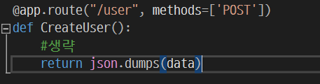
College
Society Service
Flask-Restful 확장
Restful API
Flask-Restful 확장
도구
Diagram & Routing
DataBase 설계
스냅샷
개발 일정
URI에 대한 HTTP메소드와 함수를 매번 정의
같은 URL에 대해서도 메소드가 달라지면 라우팅을 다시 해야함
함수가 길어질 시 유지보수가 불편
5

Slide 6
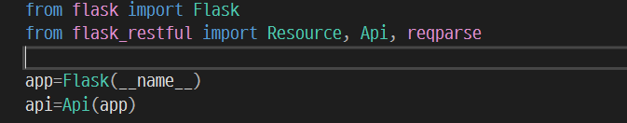
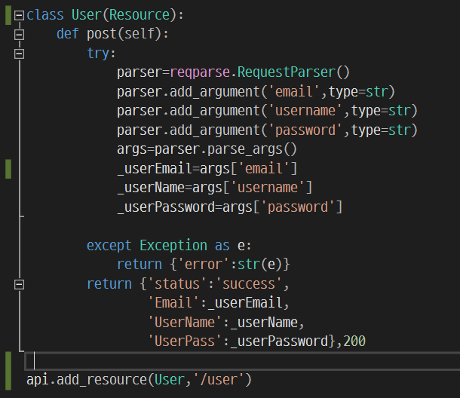
College
Society Service
Flask-Restful 확장
> pip install flask-restful
Restful API
Flask-Restful 확장
도구
Diagram & Routing
DataBase 설계
스냅샷
개발 일정
->자원에 대한 모델을 클래스화
restful 확장의 Resource 클래스의 서브클래스
->자원에 대한 처리 함수
함수 이름은 http메소드와 동일
get(), post(), put(), patch(), delete() 등
->클래스와 URI 맵핑
6

Slide 7
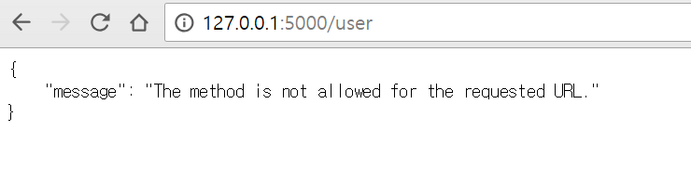
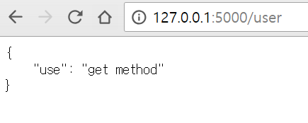
College
Society Service
Flask-Restful 확장
Restful API
Flask-Restful 확장
도구
Diagram & Routing
DataBase 설계
스냅샷
개발 일정
def get(self):
return {'use':'get method'}
7

Slide 8
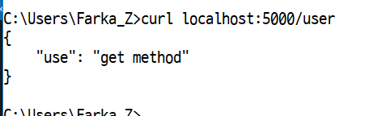
College
Society Service
REST/HTTP Testing Tool
Restful API
Flask-Restful 확장
도구
Diagram & Routing
DataBase 설계
스냅샷
개발 일정
CLI : curl, HTTPie
GUI: Postman, Insomnia
- curl
커맨드 라인 data transfer tool
Http뿐만 아니라 ftp, ldap, telnet, smtp, pop3 등의 다양한 프로토콜 지원
8

Slide 9
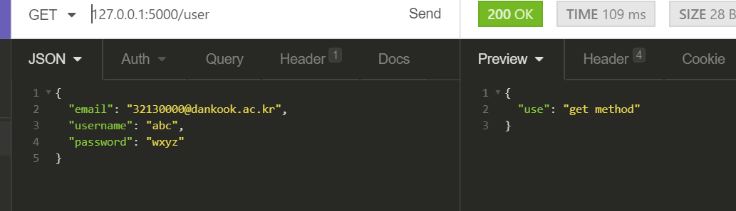
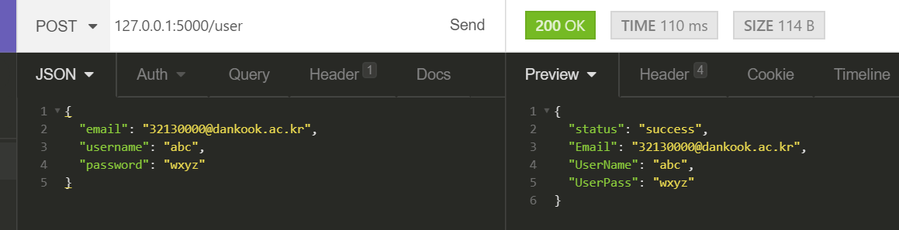
College
Society Service
REST/HTTP Testing Tool
- Insomnia
Gui http클라이언트 도구
다양한 메소드와 Payload를 설정하여 서버로 http 리퀘스트 전송 가능
Standalone or 크롬 웹스토어 확장 프로그램
Restful API
Flask-Restful 확장
도구
Diagram & Routing
DataBase 설계
스냅샷
개발 일정
9

Slide 10
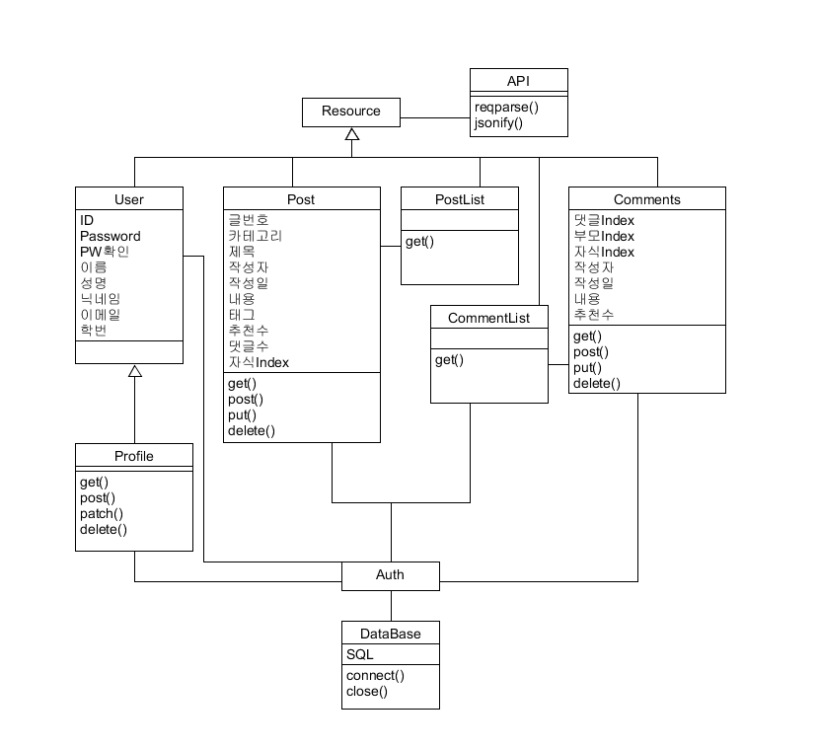
College
Society Service
Class Diagram
Restful API
Flask-Restful 확장
도구
Diagram & Routing
DataBase 설계
스냅샷
개발 일정
10

Slide 11
College
Society Service
Routing
Restful API
Flask-Restful 확장
도구
Diagram & Routing
DataBase 설계
스냅샷
개발 일정
HTTP Verb | 라우팅 경로 | HTTP 전송 내용 | Used for
Get | /SignUp |  | 회원가입 폼 Load
Post | /SignUp | 가입 폼의 데이터 | 회원가입 정보 전송
Get | /SignIn |  | 로그인 입력 폼 Load
Post | /SignIn | ID, PW | 로그인 세션 획득
Post | /SignOut | 인증 정보 | 로그아웃
Get | /profile/<user_index> | 인증 정보 | 유저정보의 표시
Put, Patch | /profile/<user_index> | 정보 폼의 데이터 | 회원정보 수정
Delete | /profile/<user_index> | 인증 정보 | 회원 탈퇴
Get | /profile/<user_index>/posts |  | 사용자가 작성한 글 목록
Get | /profile/<user_index>/comments |  | 사용자가 작성한 댓글 목록
11

Slide 12
College
Society Service
Routing
HTTP Verb | 라우팅 경로 | HTTP 전송 내용 | Used for
Get | /posts |  | 모든 글 목록
Get | /posts/<category> | 카테고리 명 | 해당 카테고리의 모든 글 목록
Get | /posts/<post_index> | 게시글 index | 게시글 내용 보여주기
Post | /posts | 게시글 작성 내용 | 게시글 추가
Put | /posts/<post_index> | 인증 정보, 게시글 데이터 | 게시글 수정
Delete | /posts/<post_index> | 인증 정보, 게시글 index | 게시글 삭제
Get | /posts/<post_index>/comments | 게시글 index | 댓글 목록을 불러움
Get | /posts/<post_index>/comments/<comment_index> | 게시글index, 댓글index | 댓글을 불러옴
Post | /posts/<post_index>/comments | 게시글 index | 댓글 추가
Put | /posts/<post_index>/comments/<comment_index> | Parent index, 댓글 index | 댓글 수정
Delete | /posts/<post_index>/comments/<comment_index> | Parent index, 댓글 index | 댓글 삭제
Restful API
Flask-Restful 확장
도구
Diagram & Routing
DataBase 설계
스냅샷
개발 일정
12

Slide 13
College
Society Service
DataBase 설계
Restful API
Flask-Restful 확장
도구
Diagram & Routing
DataBase 설계
스냅샷
개발 일정
13

Slide 14
College
Society Service
스냅샷
Restful API
Flask-Restful 확장
도구
Diagram & Routing
DataBase 설계
스냅샷
개발 일정
13

Slide 15
감사합니다.
Q & A
14

